Slide 1
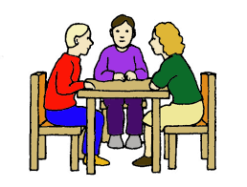
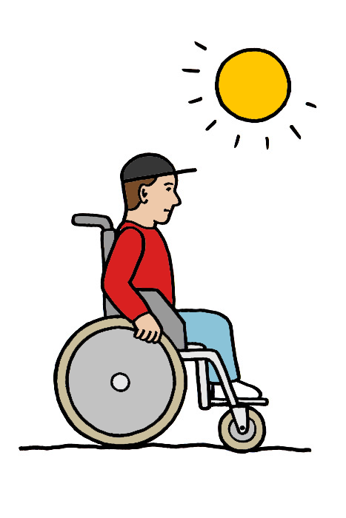
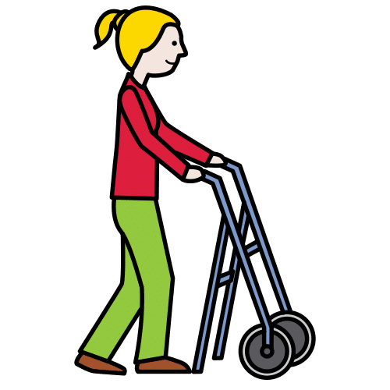
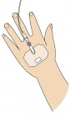
Ikäihmisten palvelut, ympärivuorokautinen palveluasuminen
Onni asuu kotona
Asun omassa kodissani ja minulla on tukena omahoitajani sekä iso joukko muita ammattitaitoisia ja turvallisia ihmisiä.
Mielipidettäni kysytään. Olen läheisteni kanssa mukana minua
koskevissa asioissa.
Elän omannäköistä elämää.
Ulkoilen, kuntoilen ja harrastan voimieni ja mieltymysteni mukaan. Halutessani
voin olla yhdessä muiden asukkaiden kanssa. Yhdessä vietämme juhlapäiviä ja osallistumme palvelukodissa järjestettyyn toimintaan.
Jos sairastun, saan
hoitoa ja huolenpitoa
- elämäni loppuun saakka.
Perheeni, läheiseni ja ystäväni sekä vapaaehtoiset ovat osa kotimme elämää.
Palvellen parasta
– vierelläsi kun tarvitset

